Slide 1
在线算法
东南大学计算机学院 方效林

Slide 2
本章内容
在线算法基本概念
摘麦穗问题
牛寻路问题
滑雪橇租赁问题
页面调度问题

Slide 3
在线算法基本概念
前面介绍的算法
在算法执行之前整个输入数据
实际应用存在不满足上述条件的情况
磁盘调度问题
操作系统的页面调度问题
Data streams

Slide 4
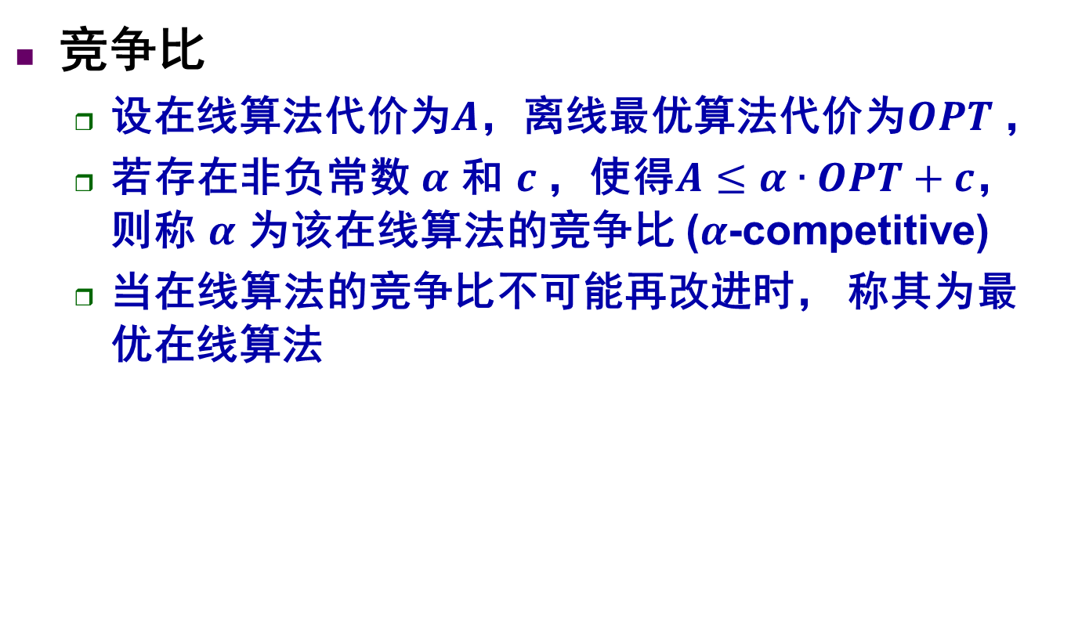
在线算法基本概念
竞争比
设在线算法代价为$A$，离线最优算法代价为$OPT$，
若存在非负常数 $α$ 和 $c$，使得$A≤α∙OPT+c$，则称 $α$ 为该在线算法的竞争比 ($α$-competitive)
当在线算法的竞争比不可能再改进时， 称其为最优在线算法

Slide 5



摘麦穗问题
苏格拉底带弟子们来到一片麦田，让他们在田间小路走过，每人选摘一支最大的麦穗，不能走回头路，且只能摘一枝。
——《最大的麦穗》苏教版小学语文
哪个企业的工作Offer
进哪位老师实验室
选择和谁深入交往

Slide 6

摘麦穗的真谛
时光不会倒流，人生只是单行线。不论是升学、就业，追求爱情、建立婚姻等等，我们眼前都晃动着许多的麦穗，这时需要拥有一双慧眼，从众多的麦穗中择其大者而取之。

Slide 7
摘麦穗问题
假设田间小路旁边一共有 n 只麦穗可以选择，最大麦穗出现在任何位置的概率均等，问如何摘下最大的麦穗？
离线算法知道所有麦穗的情况，可以准确无误地摘下最大的麦穗，正确率100%
在线算法仅知道走过的路旁的麦穗，该怎么选择？正确概率是多少？

Slide 8
摘麦穗问题-在线算法
在线算法A的做法：
边走边观察前一半的麦穗，记下最大的麦穗，过半后，摘下第一个更大的麦穗。
定理: 算法A有至少25%的概率可以摘到最大的麦穗。

Slide 9
摘麦穗问题-在线算法证明
证明：
Y₁ – 最大麦穗.
Y₂ – 第二大麦穗.
观察概率树
1/2
1/2
Y₂ 在前一半路程
1/2
Y₂ 在后一半路程
1/2
Y₁ 在后一半路程
Y₁ 在前一半路程

Slide 10




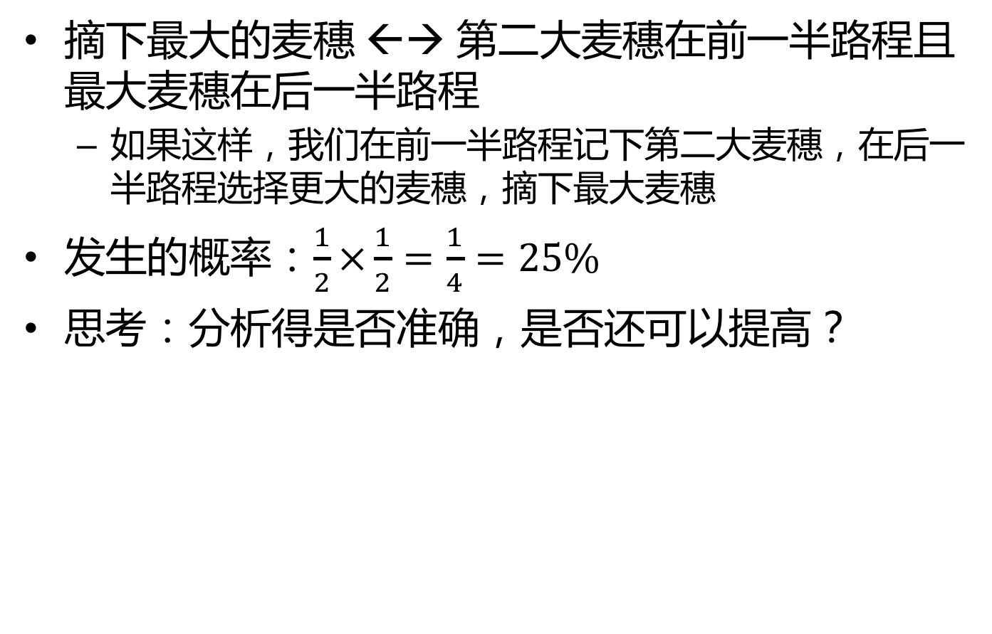
摘麦穗问题
摘下最大的麦穗 ←→ 第二大麦穗在前一半路程且最大麦穗在后一半路程
如果这样，我们在前一半路程记下第二大麦穗，在后一半路程选择更大的麦穗，摘下最大麦穗
发生的概率：$\frac{1}{2}×\frac{1}{2}=\frac{1}{4}=25\%$
思考：分析得是否准确，是否还可以提高？
…………

Slide 11
概率是多少
边走边观察前 r-1 只麦穗，记下最大的，从第 r 只麦穗开始，摘下第一个更大的麦穗。
问：摘下的是最大麦穗的概率是多少？
前 r-1 只
…………
r
i

Slide 12
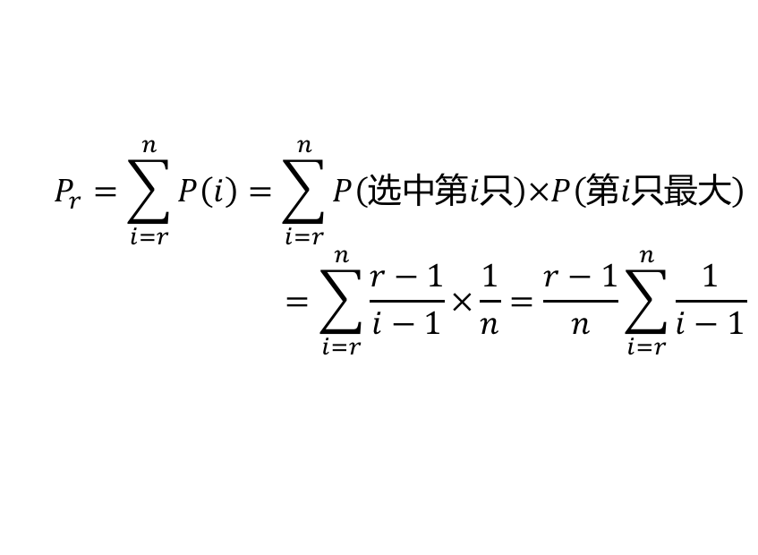
概率计算
观察前 r-1 只麦穗后摘下最大麦穗的概率P_{r}
前 r-1 只
前 i-1 只
摘下第i只
…………
r
i
第2大
$$P_{r}=\sum_{i=r}^{n}{P\left(i\right)}=\sum_{i=r}^{n}{P\left(选中第i只\right)×P\left(第i只最大\right)}=\sum_{i=r}^{n}{\frac{r−1}{i−1}×\frac{1}{n}}=\frac{r−1}{n}\sum_{i=r}^{n}{\frac{1}{i−1}}$$

Slide 13
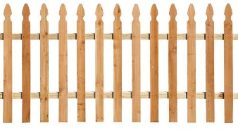
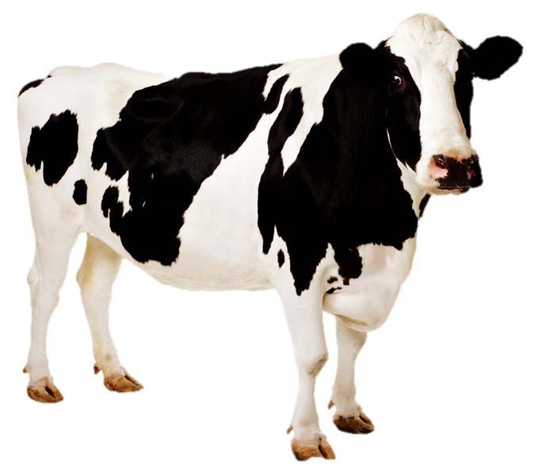
牛寻路问题
有一条很长很长的栅栏，栅栏上只有一个缺口
一头牛想从缺口穿过栅栏，但是牛不知道缺口在哪
这头牛如何快速找到缺口位置？
？？

Slide 14
牛寻路问题
令 d=1,side=Right表示牛将向右走d=1距离
Repeat until 找到缺口:
向side方向走 d 距离
若发现缺口：则终止
若没有发现缺口：回到原点，令d =2* d，side设为相反方向

Slide 15
牛寻路问题
什么时候最坏情况发生?
当差一点点(比如差ε距离)就到达缺口了，但是此时刚调转方向时发生最坏情况。
令进行了i次d翻倍，最优解仅仅需要走2^{i}+ε 就找到缺口

Slide 16
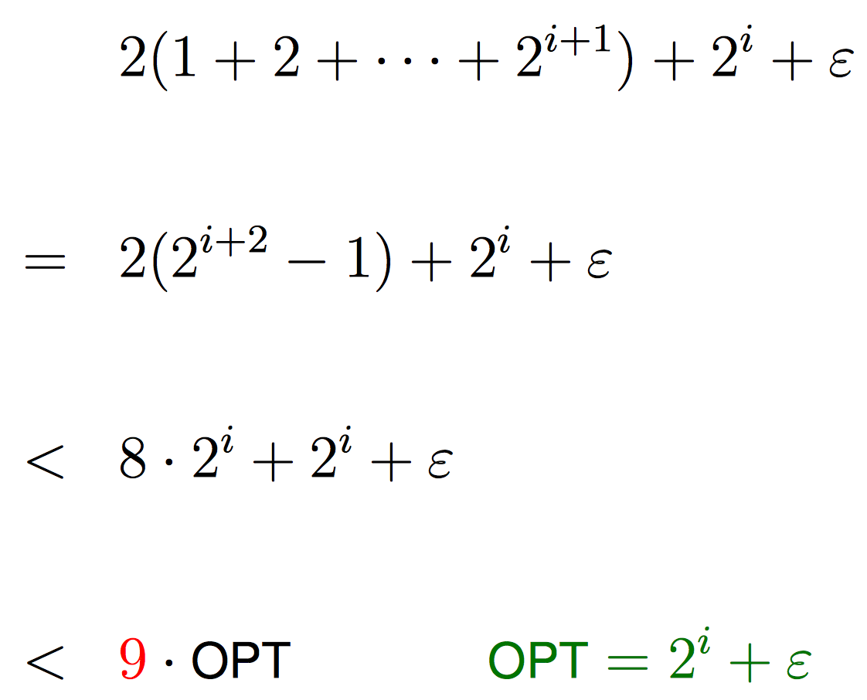
牛寻路问题
但是在线算法需要走过的距离为：

Slide 17
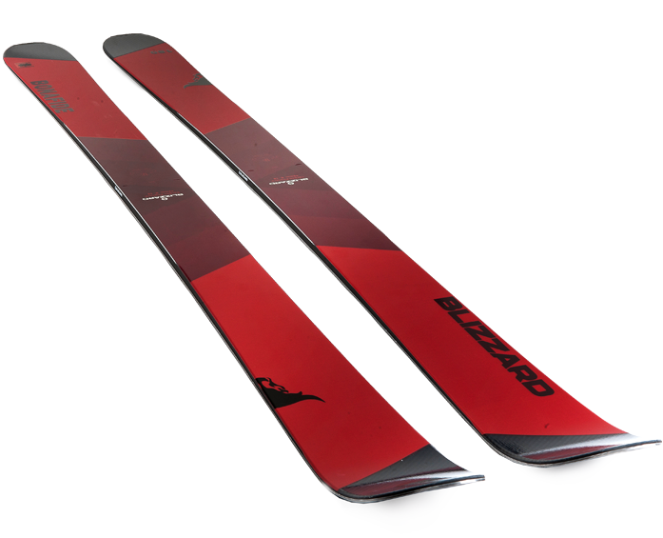
滑雪橇租赁问题
寒假，班长带我们全班同学去雪山滑雪，可以一直玩到冰雪融化。山上有个划雪橇店，租雪橇一天1块钱，买要T块钱。你不知道什么时候雪融化，每天早晨你决定租还是买。
问：如何决策支出最小？

Slide 18
滑雪橇租赁问题-算法
离线算法：一开始就知道哪一天雪融化
如果剩余天数<T，每天租；
否则，一开始就买
在线算法
在前k天租雪橇，第k+1天买下雪橇
需要确定k的大小，使得开支最小

Slide 19
滑雪橇租赁问题-在线算法
土豪在线算法
第一天就买划雪橇
结论：该策略具有T-Competitive

Slide 20
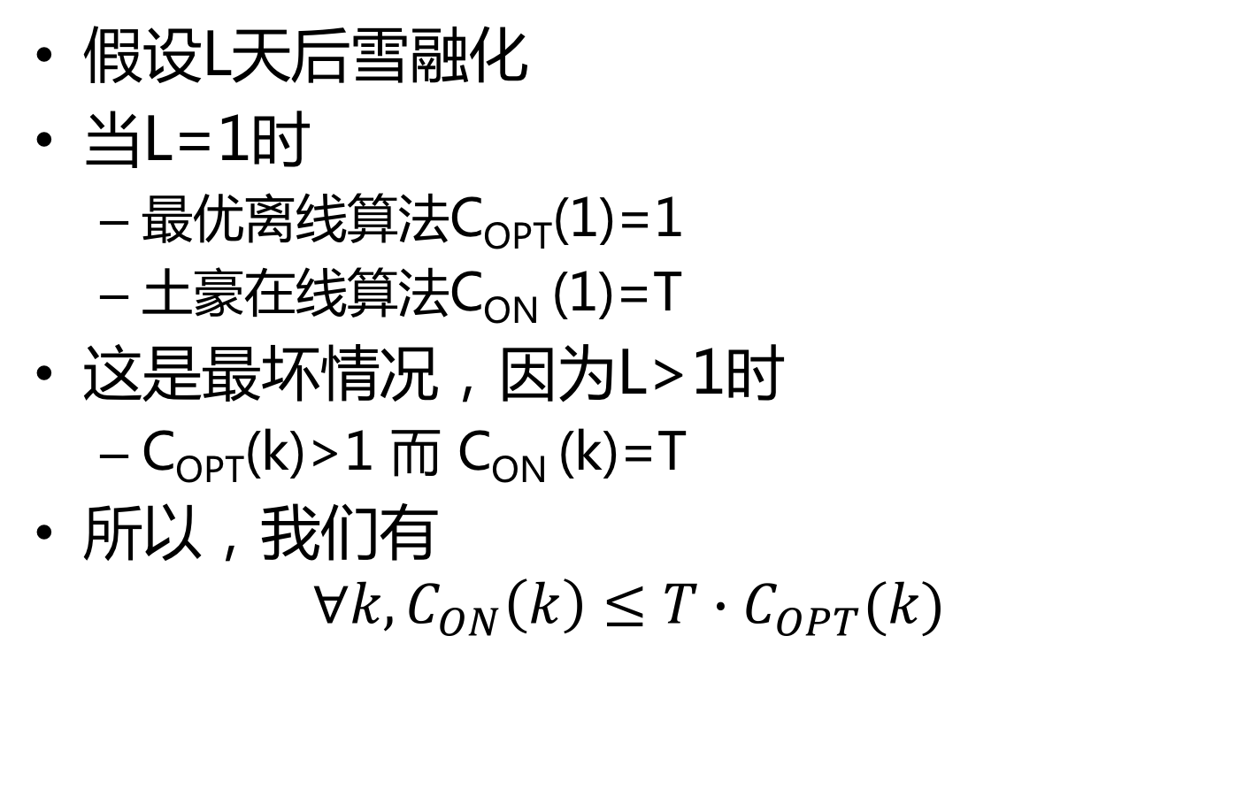
滑雪橇租赁问题-在线算法
假设L天后雪融化
当L=1时
最优离线算法C_{OPT}(1)=1
土豪在线算法C_{ON} (1)=T
这是最坏情况，因为L>1时
C_{OPT}(k)>1 而 C_{ON} (k)=T
所以，我们有
$$∀k, C_{ON}\left(k\right)≤T∙C_{OPT}(k)$$

Slide 21
滑雪橇租赁问题-在线策略
租滑雪橇直到第T+1天，买下雪橇
结论：该策略具有2-Competitive

Slide 22
滑雪橇租赁问题-在线策略
在第T+1天买下雪橇具有2倍竞争比
证明： L < T: C_{ON} = C_{OPT}.
L T: C_{ON} = 2T
C_{OPT} = T
最坏的情况发生在第T+1天是最后一天

Slide 23
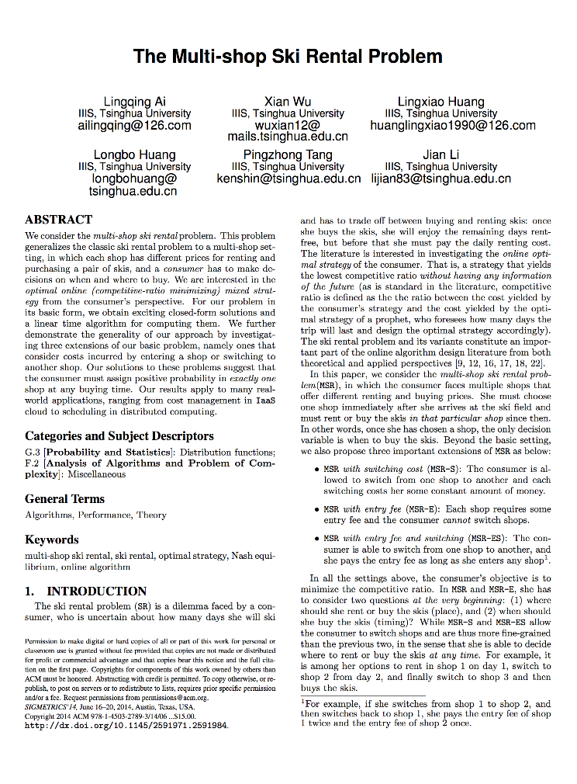
开拓思维
如果有多家滑雪橇商店，每一家的租赁价格和购买价格各不相同。
决策何时从哪家买？
SIGMETRICS 2014

Slide 24
公交还是走路？
东大九龙湖地铁站到学校内梅园宿舍，可以坐接驳车也可以走路，坐接驳车需要B=10分钟，走路需要F=30分钟。假设等接驳车的时间不可预测。
问：如何回学校用时最短？

Slide 25
离线策略
如已知接驳车F-B=20分钟内到达，最好等车
如已知接驳车F-B=20分钟后到达，最好走路
但是，如果完全不知道呢？

Slide 26
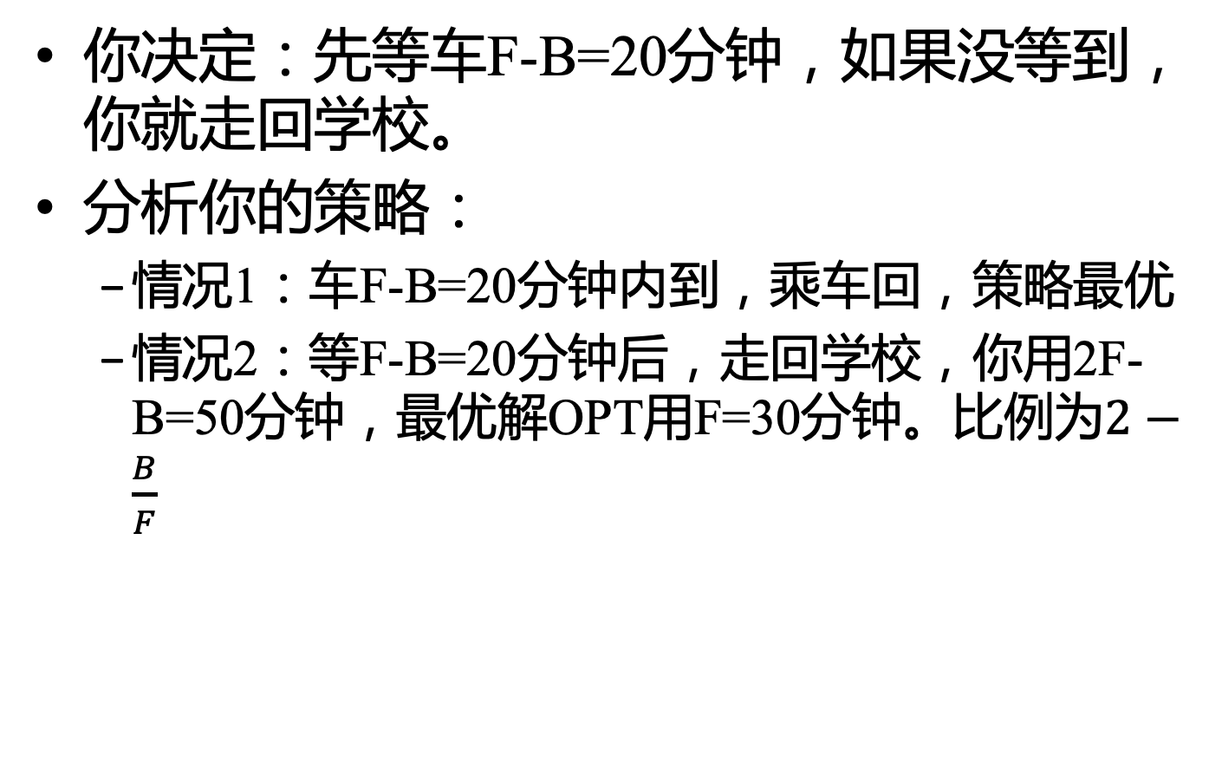
在线策略
你决定：先等车F-B=20分钟，如果没等到，你就走回学校。
分析你的策略：
情况1：车F-B=20分钟内到，乘车回，策略最优
情况2：等F-B=20分钟后，走回学校，你用2F-B=50分钟，最优解OPT用F=30分钟。比例为$2−\frac{B}{F}$

Slide 27
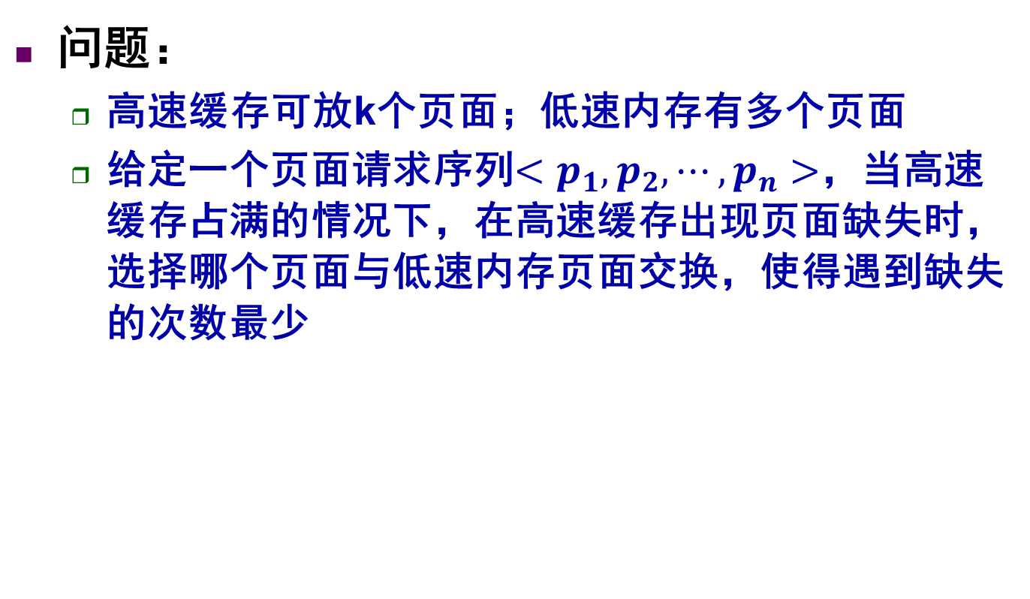
页面调度问题
问题：
高速缓存可放k个页面；低速内存有多个页面
给定一个页面请求序列$<p_{1},p_{2},⋯,p_{n}>$，当高速缓存占满的情况下，在高速缓存出现页面缺失时，选择哪个页面与低速内存页面交换，使得遇到缺失的次数最少

Slide 28
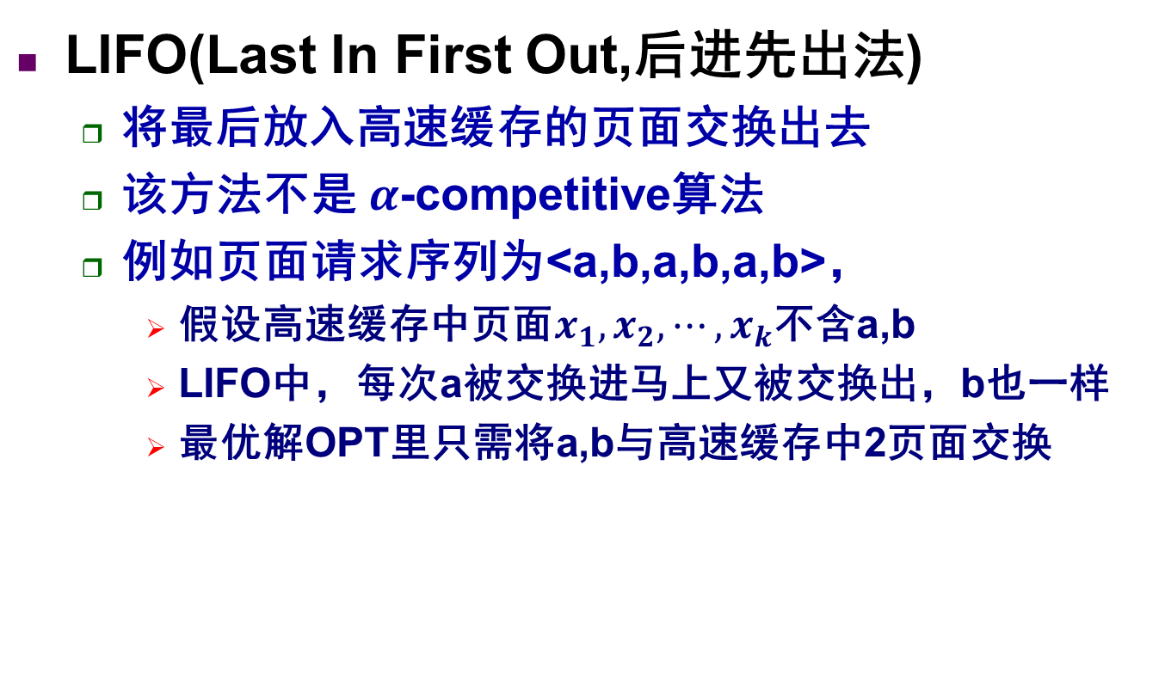
页面调度问题
LIFO(Last In First Out,后进先出法)
将最后放入高速缓存的页面交换出去
该方法不是 $α$-competitive算法
例如页面请求序列为<a,b,a,b,a,b>，
假设高速缓存中页面$x_{1},x_{2},⋯,x_{k}$不含a,b
LIFO中，每次a被交换进马上又被交换出，b也一样
最优解OPT里只需将a,b与高速缓存中2页面交换

Slide 29
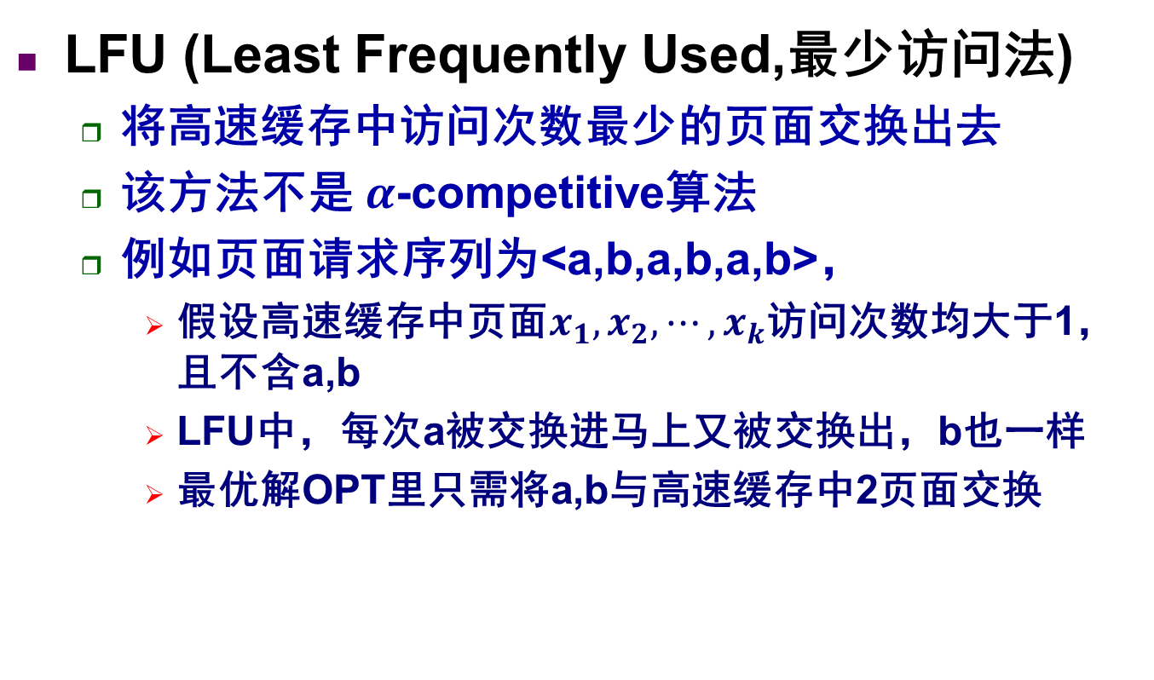
页面调度问题
LFU (Least Frequently Used,最少访问法)
将高速缓存中访问次数最少的页面交换出去
该方法不是 $α$-competitive算法
例如页面请求序列为<a,b,a,b,a,b>，
假设高速缓存中页面$x_{1},x_{2},⋯,x_{k}$访问次数均大于1，且不含a,b
LFU中，每次a被交换进马上又被交换出，b也一样
最优解OPT里只需将a,b与高速缓存中2页面交换

Slide 30
页面调度问题
LRU (Least Recently Used,最旧访问法)
将高速缓存中最早访问的页面交换出去
k=3，页面请求序列<4,3,4,2,3,1,4,2>，LRU过程
4
4 3
3 4
3 4 2
4 2 3
2 3 1
3 1 4
1 4 2

Slide 31

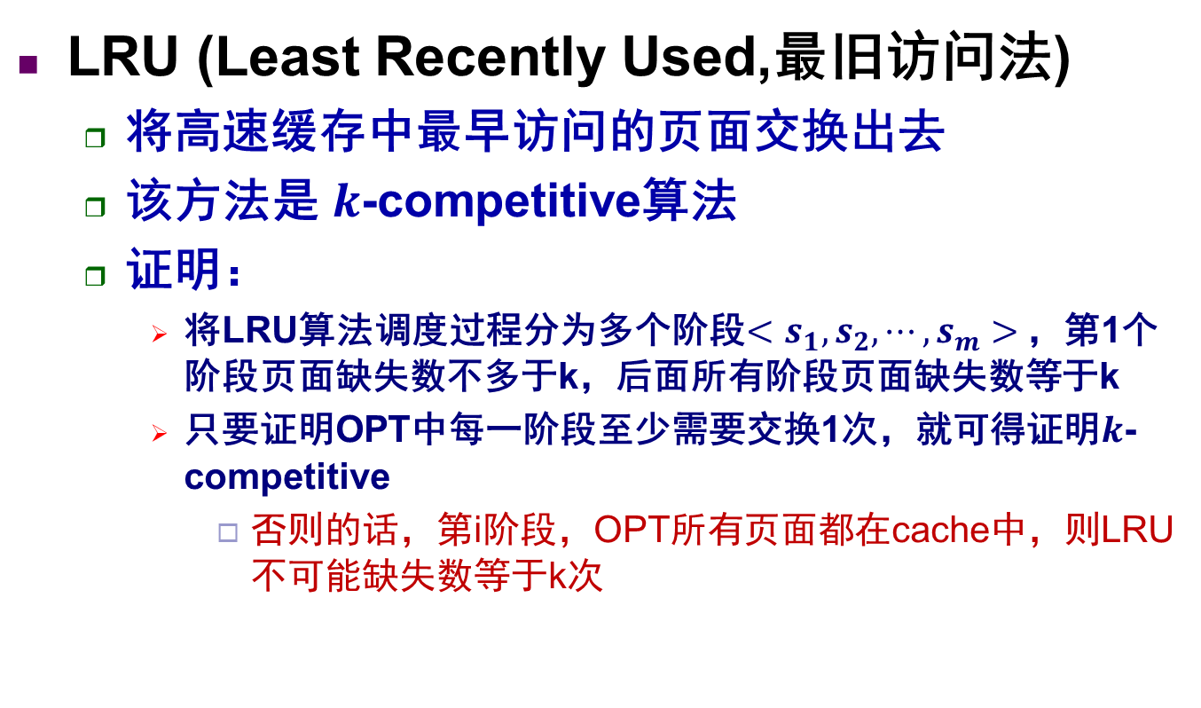



页面调度问题
LRU (Least Recently Used,最旧访问法)
将高速缓存中最早访问的页面交换出去
该方法是 $k$-competitive算法
证明：
将LRU算法调度过程分为多个阶段$<s_{1},s_{2},⋯,s_{m}>$，第1个阶段页面缺失数不多于k，后面所有阶段页面缺失数等于k
只要证明OPT中每一阶段至少需要交换1次，就可得证明$k$-competitive
否则的话，第i阶段，OPT所有页面都在cache中，则LRU不可能缺失数等于k次
$$s_{1}$$
$$s_{2}$$
$$s_{3}$$
$$s_{4}$$

